Slide 1
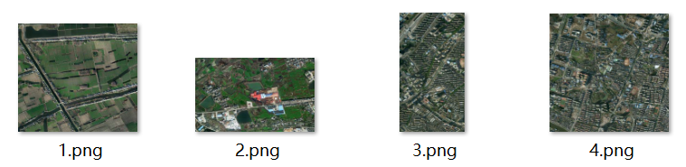


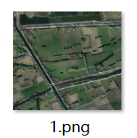

影像切割
Src：3通道
Lable：单通道
红色框内随机取点，作为裁剪框的左上角位置
256
如何切割成1000张256*256*3的图片？
256
256
256

